Slide 1
URL Gradient

Slide 2
Die zu klärenden Fragen
Kann man überall wo man eine URL eingeben kann, einen Gradienten eingeben? Wie ist die Konstruktion?
Gradient ist ein Paint

Slide 3
Allgemeines Verständnis
Das <image> „Paint“ value type bezeichnet ein 2D-Bild
Es kann eine URL Referenz oder ein color gradient sein.
<image> = <url> | <gradient>
Gradients können überall dort verwendet werden, wo das Property images akzeptiert wird.
Gradient selber ist aber kein Property und kann daher nicht animiert werden. Doch mittels der background-size und background-position kann eine Animation simuliert werden
Ein Gradient wird in einer konkreten Grösse einer Box gezeichnet
Quelle: W3 Spezifikation: https://www.w3.org/TR/css-images-3/#gradients

Slide 4
Gradient anstelle URL?
{
voice-family: paul;
voice-stress: moderate;
cue-before: url(../audio/ping.wav);
voice-volume:
medium 6dB;
}
Quelle: W3 Spezifikation: https://www.w3.org/TR/css-speech-1/#cue-before

Slide 5
URL ohne Gradient
body {
background: url("tile.png")
}
Quelle: W3 Spezifikation: https://www.w3.org/TR/css3-values/#relative-urls

Slide 6

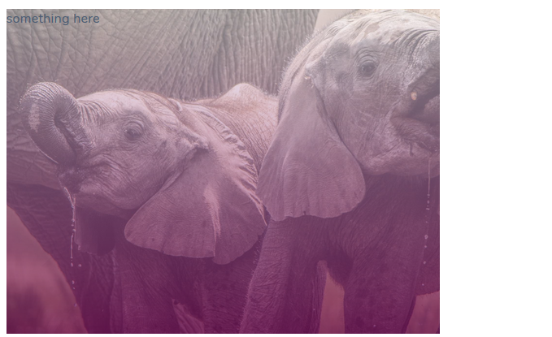
Gradient und URL
Quelle Bild: https://webdevetc.com/blog/how-to-add-a-gradient-overlay-to-a-background-image-using-just-css-and-html Quelle Code: https://stackoverflow.com/questions/2504071/how-do-i-combine-a-background-image-and-css3-gradient-on-the-same-element

